Slide 1
Luyện tập
T298. MỞ RỘNG VỐN TỪ VỀ NGHỀ NGHIỆP.
NHIỆT LIỆT CHÀO MỪNG CÁC THẦY CÔ GIÁO
VỀ DỰ GIỜ MÔN TIẾNG VIỆT LỚP 2

Slide 2






1. Những từ ngữ nào dưới đây chỉ người làm việc
trên biển?
ngư dân
bộ đội hải quân
lái xe
thợ lặn
thủy thủ
nông dân

Slide 3
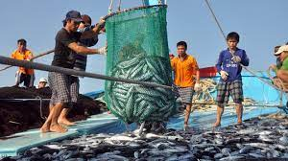
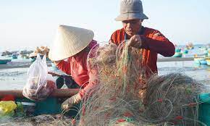
Ngư dân

Slide 4
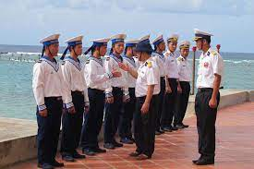
Bộ đội hải quân

Slide 5
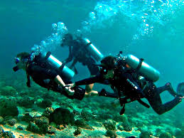
Thợ lặn

Slide 6
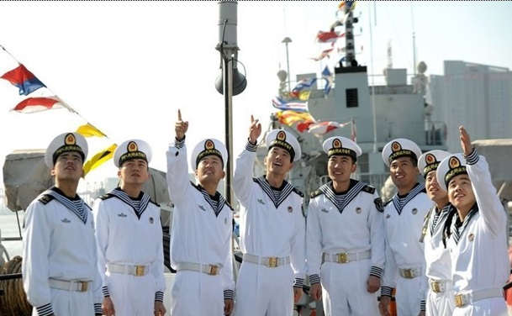
Thủy thủ:

Slide 7
2. Kết hợp từ ngữ ở cột A với từ ngữ ở cột B để tạo câu.
A
B
Những người dân chài ra khơi
để nuôi tôm cá.
Các chú hải quân tuần tra
để đánh cá.
Người dân biển làm lồng bè
để canh giữ biển đảo

Slide 8

Những người dân chài ra khơi để đánh cá.

Slide 9
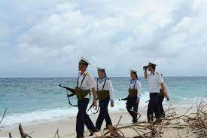
Các chú hải quân tuần tra để canh giữ biển đảo.

Slide 10
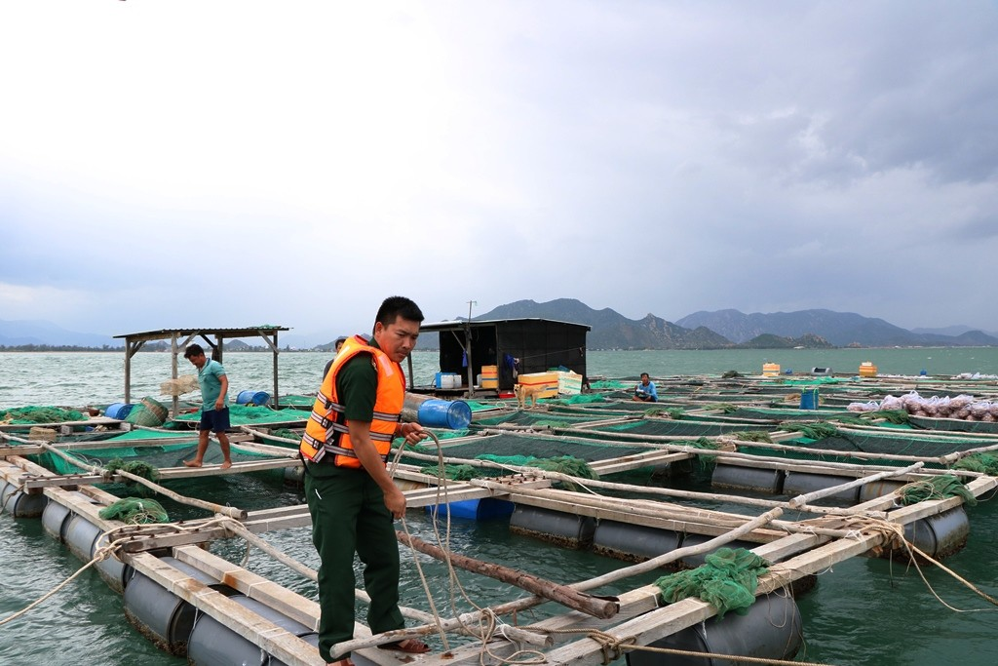
Người dân biển làm lồng bè để nuôi tôm cá.

Slide 11
3. Dựa vào kết quả ở bài tập 2, đặt 2 câu hỏi và 2 câu trả lời theo mẫu.
M:
- Những người dân chài ra khơi để làm gì?
- Những người dân chài ra khơi để đánh cá.

Slide 12
BÀI HỌC KẾT THÚC
XIN CHÂN THÀNH CẢM ƠN
CÁC THẦY CÔ GIÁO!

